Slide 1
برنامج الادارة المتقدمة والامتياز الادارى

Slide 2
الاتفاقيات
الإلتزام بوقت البرنامج وفترات الاستراحة
دليل وعيك
لاتدع هاتفك المتنقل يشوش أفكار من حولك
الأسئلة والنقاش متاحة في محتوى البرنامج
إبتسامتك و تعاونك دليل حب العمل الجماعي
تأقلمك مع المدرب و تنفيذ التمارين يسهل
استيعاب المادة العلمية

Slide 3
محاور الدورة
مدخل الى الادارة الحديثة
اسرار القيادة الناجحة
الجودة الادارية
الفرق بين المدير والقائد
مقدمة عن الامتياز الادارى
المديرون
قواعد اساسية فى الادارة
كيف تدير الاجتماع بتميز
ادارة الاداء المتميز
اجعل وقتك متميزاً
التخطيط طريقك للامتياز الادارى

Slide 4
الهدف العام للبرنامج التدريبي
تزويد المشاركين بأساسيات وأهمية الإدارة الحديثة مهارات اللازمة للتميز الادارى

Slide 5
الأهداف التفصيلية للبرنامج التدريبي
بنهاية هذا البرنامج التدريبي نتوقع أن المشاركون قد حققوا النتائج الآتية (بمشيئة الله )
تعريف المشاركين بالمبادىء والاساسيات حول الإدارة الحديثة .
تزويد المشاركين بالخطوات العملية لصناعة التمييز الادارى 0
معرفة قواعد الإدارة والتعرف على كيفية إدارة الاداء 0
رفع اداء المشاركين من خلال مهارات التخطيط 0
تزويد المشاركين بمفاتيح النجاح والتمييز من خلال ادارتهم للوقت 0
رفع اداء المشاركين من خلال اكسابهم كيفية التعامل الجيد على الاجتماعات 0
اكتساب خبرات جديدة للمدير الجديد والقديم .
التعرف على اسرار القيادة الناجحة .

Slide 6
لنبدأ البرنامج

Slide 7
تمرين لكسر الحواجز

Slide 8
مدخل الى الادارة الحديثة

Slide 9
تعريف الإدارة
الرقابة
القيادة
التنظيم
التخطيط

Slide 10
التخطيط
1
تحديد الاهداف وتقرير كيفية الوصول اليها التنظيم: ترتيب الوظائف والموارد الاخرى لإنجاز العمل قيادة الآخرين: تحميس الناس للعمل بجدية لتحقيق اعلى الاداء الرقابة: قياس الاداء واتخاذ التصرف العلاجى للتأكد من الوصول للنتائج المرغوبة عمليات الادارة

Slide 11
خصائص التخطيط
التخطيط هادف
01
التخطيط مرن اى يتغير مع تغير الظروف
02
التخطيط يعتمد على المعلومات فجودة المعلومات تعنى جودة التخطيط
03
التخطيط موقوت بزمن معين
04

Slide 12
عناصر التخطيط
تحديد الاهداف
01
السياسات
02
خطط الاعمال
03

Slide 13
شروط الخطة الجيدة
ذات هدف
01
تعتمد على معلومات دقيقة
02
المرونة اى التكيف مع تغير المواقف والظروف
03
الارتباط بزمن محدد
04

Slide 14
مقومات التخطيط الناجح
امكانية قياس الاهداف
01
اشراك جميع المستويات فى التخطيط
02
توافر الموارد المادية والبشرية لتنفيذ التخطيط
03
الايمان بمبدأ المرونة فى التخطيط والتنفيذ
04

Slide 15
خطوات التخطيط
نفذ الخطة وقيم النتائج
حلل واختار فيما بين بدائل التصرف
حاول التنبؤ بالأحداث المستقبلية
قيم الموقف الحالى
حد اهدافك بدقة

Slide 16
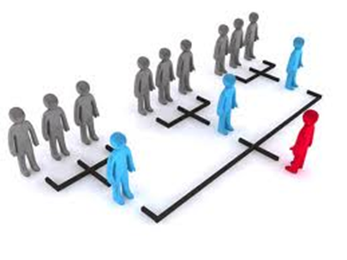
التنظيم
2
التنظيم عمليات الهيكلة والتنسيق للموارد التنظيمية لتنفيذ الاستراتيجيات المحدده فى مرحلة التخطيط بكفاءة وفاعلية تحديد ماهى الحاجات التى يجب ادائها ومن الذى يجب ان يؤديها

Slide 17
التوجيه
3
التوجيه عمليات توجيه ودفع كل الاجزاء المرتبطة للمساعدة فى تحقيق الاهداف التنظيمية بكفاءة وفعالية القرارات التوجيهية: تقديم التشجيع وإرشاد جهود العاملين نحو الاهداف التنظيمية قرارات مرتبطة بالعمالة وتنميتها وكذا قرارات التحفيز وقرارات القيادة

Slide 18
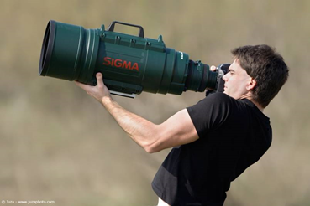
الرقابة
4
عمليات قياس الاداء والتصرفات للتأكد من الوصول للنتائج المرغوبة عمليات متابعة الانشطة للتأكد من الوصول للمخطط وتصحيح اى انحرافات

Slide 19
اربعة خطوات للرقابة الإدارية
وضع الاهداف ومعدلات الاداء عمليات الرقابة
01
قياس الاداء الفعلى
02
اتخاذ التصرف العلاجى المناسب
03
مقارنة الاداء الفعلى بالأهداف والمعايير المخططة
04

Slide 20
انواع الرقابة
التقسيم الثانى
التقسيم الاول
الرقابة القبلية
الرقابة الداخلية
الرقابة المتزامنة اثناء الاداء
الرقابة الخارجية
الرقابة البعدية

Slide 21
الجودة الادارية

Slide 22
الجودة
يقتصر مفهومها على المواصفات والخصائص المتوقعة في الخدمات وفي العمليات والأنشطة المصاحبة التي من خلالها تتحقق تلك المواصفات
أما إدارة الجودة الشاملة فتعني جميع الأنشطة التي يبذلها المسئولون عن تسيير شؤون المنظمة والتي تشمل التخطيط والتنفيذ والمتابعة والتقويم, وهي مستمرة لتحسين الجودة والمحافظة عليها

Slide 23
لماذا نسعى لتحقيق إدارة الجودة الشاملة
في منظماتنا ومؤسساتنا العامة والخاصة؟

Slide 24
عناصر الجودة الشاملة
التركيز على العميل
01
مساندة ودعم الإدارة العليا
02
العمل الجماعي مشاركة العاملين
03
تدريب العاملين
04

Slide 25
عناصر الجودة الشاملة
احترام وتقدير العاملين
05
التحسين الدائم
06
وجود رؤيا مشتركة بين الإدارة والعاملين
07
نشر ثقافة الجودة
08

Slide 26
الصياغة الاستراتيجية لفلسفة إدارة الجودة الشاملة
على الإدارة العليا أن تظهر ما يعبر عن انتهاجها لفلسفة إدارة الجودة الشاملة في التوجه الاستراتيجي (الرؤيا - الرسالة - الأهداف) للمنظمة. كما أنه لا يوجد صياغة جاهزة أو متفق عليها حول صورة التضمين (العبارات أو المفاهيم أو المبادئ التي تذكر) إلا أن التوجه الاستراتيجي يجب أن يعبر فيما يرد فيه عن اعتماد مضمون المبادئ التالية بالإضافة إلى «المفهوم الشمولي للجودة»: التركيز على الجمهور (المستفيد) والانطلاق منه، التحسين المستمر، تمكين الأفراد والقادة، توطيد العلاقة مع الموردين

Slide 27
إدارة التغيير للتحول إلى إدارة الجودة الشاملة
تتعرض المنظمات لعملية التغيير نتيجة لقوى دافعة (خارجية أو داخلية)، لذا يجب على المنظمة إدارة عملية التغيير وفق خطوات محددة. كما أن اعتماد فلسفة إدارة الجودة الشاملةيتطلب تغييرات شاملة وجذرية في المنظمة لذلك تبرز الحاجة إلى التغيير المخطط، ومن هنا تبدو أهمية إدارة التغيير من قبل الإدارة العليا للتحول إلى إدارة الجودة الشاملة في المنظمة

Slide 28
تمرين اختيار مقر المؤتمر

Slide 29
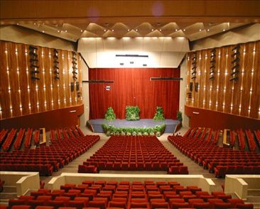
اختيار مقر المؤتمر
هذا تمرين للتدريب على احد طرق اتخاذ القرار
الشهيرة واسمها ( المصفوفة )matrix
60 دقيقة

Slide 30
مقدمة عن الامتياز الادارى

Slide 31
في الأيام الأولى للعمل نسعى جميعاً للتميّز والظهور بمظهر جيد يؤهل لنا طريق النجاح في
هذه الوظيفة

Slide 32
اجعل عملك مميزاً
أفضل وسيلة لذلك هي أن تتخلَّى عن نمط العمل المعتاد، ومن البديهي أنه يجب عليك أن تتقن عملك وتعرف المطلوب منك بالتحديد، اجعل تركيزك منصب على ما بين يديك

Slide 33
لا تكتف بما أنت عليه
لا تقبل أن تكون الوظيفة هي نهاية المطاف إنما هي وسيلة لغاية أخرى هي الترقية، زيادة الدخل, النجاح وغير ذلك من الغايات

Slide 34
تطوّع بحذر
قبل أن تتطوَّع لعمل ما يجب أن تفكر ملياً، فالإجابة بـ»نعم» على كل شيء لا تميّزك فقد تثقلك بالأعمال فتظهر بمظهر المقصِّر غير القادر على أداء العمل

Slide 35
اجعل لنفسك بصمة خاصة
خَلْق بصمة خاصة بك يعني البحث عن جانب جديد مفيد في العمل لم يسبقك إليه أحد، وقد تكون مهارة بسيطة ككتابة تقرير جيد أو علاقات كثيرة أو فهم لنظام العمل وقدرة على تطويره وما أشبه ذلك

Slide 36
قلّل من الوعود وأكثر من النتائج
فالأقوال تصدّقها الأفعال

Slide 37
استمتع بما تقوم به
إذا لم تكن مستمتعاً بما تفعله، فما قيمة فعله؟ وإذا لم يكن هناك جانب من المتعة في عملك فلا جدوى إذن من أدائك له، فالظهور كشخص بائس في العمل والسخط على الوضع سيجعلك أكثر تشتتاً وأقل حماساً

Slide 38
تمرين
التعبير عن العضو الواحد في الفريق

Slide 39
التعبير عن العضو الواحد في الفريق
تبادل الآراء بشكل ديمقراطي
خلق روح الحوار بين المجموعة
الصراحة و الوضوح
30 دقيقة
تقبل أراء الآخرين

Slide 40
قواعد اساسية فى الادارة

Slide 41
توطيد الارتباط
الوعي الكافي
دراسة الحالة
الثقة
هي أغلى شيء
الوقت هو
حليفك الرئيسي

Slide 42
لغز
المنطاد

Slide 43
لغز المنطاد
سرعة اتخاذ القرار في حالة الطوارىء
تجديد روح التضحية لدى المجموعات
20 دقيقة

Slide 44
ادارة الاداء المتميز

Slide 45
طرق توليد الأفكار الإبداعية
إن السماء لا تمطر أفكاراً، وإنما على الإنسان أن يبذل الأسباب, ويتخذ الوسائل والأساليب التي تعينه على جذب الأفكار, وإخراجها من مضانها واصطيادها
التنظيم
الإبداع بالوضوح
الإبداع التخصصي
المبدع الناجح هو
الذي يعرف ما يريد
الوصول إليه

Slide 46
كيف نبني النجاح ؟
ليس من إنسان إلا ويود أن يكون ناجحاً في حياته، ولكن قليلاً منهم من يعرف كيف يفكر الناجح، وكيف يفكر الفاشل.
الفاشل
الناجح
يفكر في المشكلة
يفكر في الحل
لا تنضب أعذاره
لا تنضب أفكاره
يتوقع المساعدة من الآخرين
يساعد الآخرين
يرى مشكلة في كل حل
يرى حلاً في كل مشكلة

Slide 47
الفاشل
الناجح
الحل ممكن لكنه صعب
الحل صعب لكنه ممكن
لا يرى في الإنجاز أكثر من وعد يعطيه
يعتبر الإنجاز التزاماً
لديه أوهام وأضغاث أحلام يبددها
لديه أحلام يحققها
اخدع الناس قبل أن يخدعوك
عامل الناس كما تحب أن يعاملوك
يرى : في العمل ألماً
يرى : في العمل أملاً
يتشبث بالصغائر ويتنازل عن القيم
يناقش بقوة ولكن بلغة لطيفة

Slide 48
لا إنكار على مجتهد ولا مختلف فيه

Slide 49
لا تكن كصاحب الضفدعة
يشيع عن بعض الناس أن مستلزما الإبداع أن يكون المبدع فوضويا غير منظم، أو خياليا بعيدا عن المنطق والتحليل العلمي، أو مشاغبا متمردا على القيم والمبادئ والأخلاق، أو مبتذلا نتن الرائحة كريه المنظر، أو... الخ.
قصة الضفدعة

Slide 50
ما هو سر نجاح الموظف في بيئة دائمة التغير ؟
العمل بجد
الدقة في المواعيد
الأدب والاحترام

Slide 51
لا تدلل على عملك
يحلو لبعض الناس الكلام الكثير عن إنجازاتهم وأعمالهم، فكلما جلس أحدهم مجلساً قال: فعلت كذا وعملت كذا. إن هذا الفعل مذموم، وتمجه النفوس السوية، بل ربما يضع فاعله نفسه في موضع السخرية والاستخفاف
إن الإنسان في غالب الأحيان لا يحتاج إلى التدليل على عمله، فالأعمال هي التي تدل على نفسها دون الحاجة إلى الكلام الكثير

Slide 52
كيف تبني علاقاتك الذكية؟
هناك طرق كثيرة يستطيع الإنسان من خلالها أن يبني ويوطد علاقاته بالآخرين، ليكون رمزًا اجتماعيًا بارزًا يُشار إليه بالبنان، ومن هذه الطرق
القناعة
التعريف بالذات
الانتساب
السحر الحلال

Slide 53
كيف نتعامل مع المشكلات والأزمات ؟
2
1
اسأل.. لماذا؟
تحديد المشكلة
4
3
رتب الأولويات
اسأل... لماذا لا؟
6
5
وافقه مبدئياً
اطلب النصيحة
8
7
لا تملي آراءك
الحلول الممكنة
10
9
إذا حدثت المشكلة
لا تعطِ المشكلة أكبر من
حجمها الحقيقي

Slide 54
مدير الموظفين خادمهم
مدير
كلمة تحمل معاني كثيرة في أذهان الناس. ويحتل المدير مكانة اجتماعية مميزة؛ ولعل هذا ناتج من أهمية الدور الذي يؤديه في المنظومة الإدارية وأهمية الوظائف التي يتحمل مسؤوليتها كالتخطيط وبناء التنظيم، بالإضافة إلى الرقابة والتوجيه

Slide 55
تمرين
مسابقة اللجان

Slide 56
مسابقة اللجان
التدرب على مهارات العمل الجماعى
التدرب على مهارات الاتصال
60 دقيقة
التدرب على مهارة استخلاص , وترتيب المعلومات

Slide 57
التخطيط طريقك للامتياز الادارى

Slide 58
كم خسرنا ؟
الكثير منا مشغول بدوامة العمل فإما أن تحدث الأمور من تلقاء نفسها أو أن الكثير من الفرص ستفوت علينا
معظم الناس يجدون أن 80 % من وقتهم لا يؤدي إلا 20 % من أعمالهم
عدم إكمال ما نبدأه من مشاريع مما يعود علينا بخيبة الأمل
بعثرة الجهود و إهدار الطاقات نتيجة للفوضوية التي اعتادتها الأمة
ضعف التعامل مع حالات الطوارئ و أحيانا كثيرة الاستسلام لها

Slide 59
لماذا لا نخطط ؟
الافتقار إلى الثقة والاعتقاد بأن التخطيط لرجال الأعمال وليس للأفراد.
حب التفلت من الالتزامات التي يتطلبها التخطيط.
يظن البعض أن التخطيط يتطلب منه وقتا ثمينا من الأفضل الاستفادة منه لإنجاز الأمور في مواعيدها
الاعتماد على الظنون لا على الحقائق مما يلغي التخطيط.
إذا فشلت في أن تخطط فإنك تخطط لفشلك

Slide 60
أهمية التخطيط
وضوح الرؤية وتحديد الهدف
استخدام أمثل للموارد والإمكانات
تحديد الأولويات بما يتفق مع الاحتياجات
السيطرة على مشاكل التنفيذ
تقليل المخاطر المتوقعة

Slide 61
التخطيط
هو النشاط الذي ينقلك من وضعك الحالي إلى ما تطمح بالوصول إليه عن طريق تصميم أعمالك و وضع برامجك.
إنه يتألف من
تصميم أعمالك
تحديد أهدافك
تحليل وضعك الحالي

Slide 62
قف واسأل نفسك
أين أنا الآن ؟ و ما هو وضعي الحالي ؟
أين أريد أن أكون ؟ و ما هي طموحاتي المستقبلية ؟
كيف سأبلغ تلك المرحلة ؟ ما هي الوسائل المطلوبة ؟
كيف أعرف أنني حققت ما أصبو إليه ؟

Slide 63
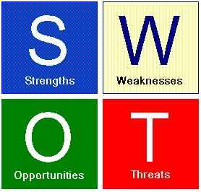
قف واسأل نفسك

Slide 64
swot analysis
نقاط القوة
القدرات الشخصية والمواهب التي تمتلكها والتي أنت قادر على الإفادة منها في العمل أو في حياتك الخاصة
1
مواهب و قدرات من يعملون معك
2
مميزات و حسنات العمل التي يتمتع بها
3

Slide 65
swot analysis
نقاط الضعف
هي الأمور التي أنت بحاجة إلى تحسينها و بإمكانك ذلك ، وتلك التي أنت بحاجة لتفاديها ويمكنك أيضا ذلك
1
أن تتحمل أكثر من طاقتك وبدون مصادر كافية لتؤكد إتمام عملك بنجاح
2
أن تعد بأمور مستحيلة التنفيذ ضمن الوقت المحدد ومن ثم لا تسلمها
3

Slide 66
swot analysis
الفرص
الميـادين التي تملك فيها فرصا إما في مجال نشاطك الحالي أو خارجه والأمور التي لم تأخذها في عين الاعتبار.
1
تغيّرات في سياسة الدولة : سماح و حريات أكثر بالإمكان استغلالها في الكتابة والتعبير والتوجيه
2

Slide 67
swot analysis
التهديدات والمعوقات
فريق عمل غير متعاون أو متشنج في التعامل
1
نقص في خبرات العاملين أو في إعدادهم.
2
قضايا خلافية تثار, تضعف العمل و تستهلك الطاقات.
3

Slide 68
تمرين
جهاز الة الصحة

Slide 69
جهاز الة الصحة
سرعة اتخاذ القرار في حالة الطوارىء
تجديد روح التضحية لدى المجموعات
20 دقيقة

Slide 70
اجعل وقتك متميزا

Slide 71
الوقت من المنظور الدينى
ليس أدل على قيمة الوقت من قسم الله سبحانه وتعالي بالوقت :
1- والفجر ...........
2- والعصر ........
قال رسول الله صلى الله عليه وسلم ( لا تزولُ قَدَمَا عَبْدٍ يومَ القيامةِ حتى يُسألَ عنْ أربع ٍ عنْ عُمُرِهِ فيما أفناهُ وعنْ جسدِه فيما أبْلاهُ وعنْ مالهِ مِنْ أيْنَ أخذهُ وفيما أنْفَقَهُ وعنْ عِلمِهِ ماذا عَمِلَ بهِ)

Slide 72
السمات والمبادئ الخاصة بالوقت
1
الوقت مورد محدود
2
الوقت لا يمكن تعويضه
3
يمتلك كل الناس قدراً متساوياً من الوقت
4
الوقت غير قابل للتعويض
5
الوقت لا يمكن تجميعه أو تخزينه
6
الوقت لا يستأجر ولا يشترى

Slide 73
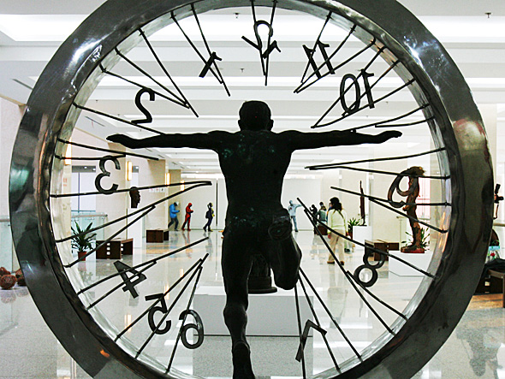
الوقت هو المورد الوحيد الذى يتجدد يوماً بيوم وساعة بساعة
ودقيقة بدقيقة (إنه هو الحياة)

Slide 74
الوقت مشكلة الإدارة
ينظر الكثير من شاغلي الوظائف الإدارية إلى الوقت باعتباره مشكلة أو عقبة كبيرة تحول دون تحقيق الأهداف التي يسعون إليها أو إنجاز المهام التي تعهد إليهم أو تحقيق التوازن بين مسئولياتهم الوظيفية وواجباتهم الاجتماعية

Slide 75
ومن الظواهر التي تدل على مشكلة الوقت في حياة الإداري
رئيس المؤسسة الذي يعمل ما يزيد عن 12 ساعة يومياً
المدير العام الذي يحتفظ بغرفة نوم ملحقة بمكتبه لاستخدامها مرة أو مرتين أو ربما أكثر أسبوعياً
مدير الإدارة الذي يود متابعة ترتيبات زواج أحد أبنائه إلا أنه لا يتمكن من ذلك

Slide 76
كيف ينفق الإنسان العادي وقته ؟
النشــاط | عدد الساعات | النسبة
مزاولة العمل الرسمى | 8 | 33.0 ٪
رعاية أمـور العائلة | 1 | 4.2 ٪
التنــقل | 2 | 8.4 ٪
تناول الوجبات | 2 | 8.4 ٪
تطوير ذاتى وترويحى | 2 | 8.4 ٪
النوم والراحة | 7 | 29.2 ٪
العبادة وأنشطة أخرى | 2 | 8.4 ٪
المجمــوع | 24 | 100 ٪

Slide 77
كم تتكلف الدولة بسبب الفاقد في وقت العمل ؟
30% فى قطـــاع الأعمــــال العام
48% فى القطـــاع الحكومــى
15% فى القطــــاع الخــاص

Slide 78
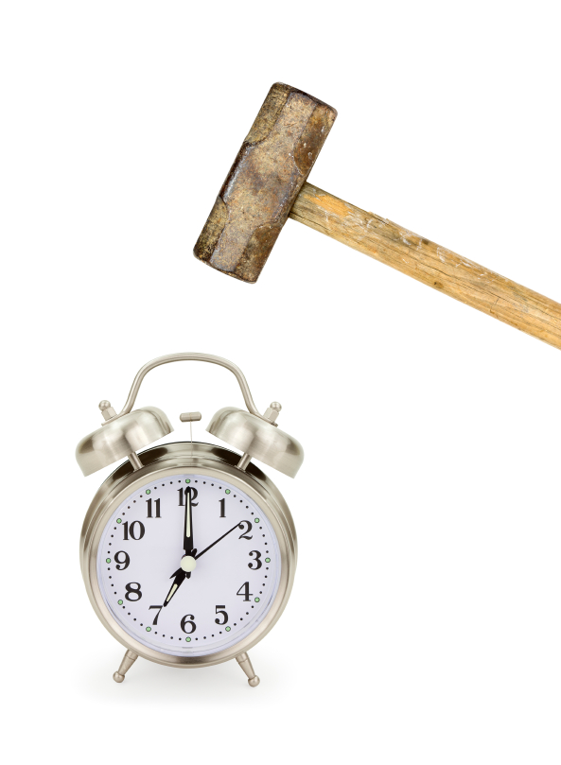
كم تتكلف المؤسسة بسبب الفاقد في وقت العمل ؟

Slide 79
العوامــل المؤثرة فى توزيع واستغلال الوقت
1
العـوامل الديموجرافية
2
العـوامل الاقتصادية
3
العـوامل الثقافية
4
العـوامل الاجتماعية
5
العـوامل البيئية

Slide 80
ماذا يعنــى إدارة الوقت ؟
قدرة الشخص على استخدام
وقت الوظيفة لانجاز المهام
فى التوقيت المحدد له

Slide 81
مزايــا الإدارة الجيدة للوقت
1
إنجاز الأهداف والمهـام فى الأوقـات المحددة
2
تحقيق التوازن بين المتطلبات الاجتماعية والمتطلبات الوظيفية
3
إرساء القدوة للآخرين
4
تجنب الضغوط الناتجة عن ضيق الوقت
5
رفـع المستوى الحضـارى لمجتمعك الخاص والعام

Slide 82
عادات سلبية فى النظرة الي الوقت
1
لا يوجد لدى وقت للتخطيط..!!
2
سوف أتفرغ تماماً لهذا الموضوع..!!
3
بابـى مفتوح للجميع..!!
4
أحب أن أقوم بكل شئ بنفسي ..!!
5
دعني أقـم بهـا ..!!

Slide 83
أسباب تنظيمية
أسباب فقدان السيطرة على الوقت
أسباب بيئية
أسباب اجتماعية
أسباب شخصية

Slide 84
أولاً: الأسباب التنظيمية
1
سوء التخطيط وتحديد الأولويات
2
المركزية وعدم التفويض
3
كثرة الأعمال الورقية
4
ضعف كفاءة وخبرات المرءوسين
5
كثرة الانتقالات داخل مكان العمل

Slide 85
ثانياً: الأسباب الاجتماعية
1
العادات والتقاليد
2
الخلافات الأسرية
3
الاتصالات الهاتفية
4
العلاقات الاجتماعية والمهنية
5
الزيارات غير المخططة

Slide 86
ثالثاً: الأسباب الشخصية
1
ضعف الدافعية للعمل
2
الحالة المزاجيــة / النفسية
3
اللامبالاة / ضعف الالتزام
4
الإحباط / الشعور بالملل
5
الاستعجال/ نفاذ الصبر

Slide 87
رابعاً: الأسباب البيئية
1
أجهزة الرقابة
2
ضعف كفاءة البنية الأساسية
3
الظروف المناخية
4
المشاركات المؤسسية والمهنية
5
الضغوط السياسية

Slide 88
هـــل إدارة الوقت تعنى توفير المزيد من الوقـت ؟

Slide 89
معتقدات خاطئة في النظرة للوقت
1
التخطيط لاستخدام الوقت يستغرق وقتاً أكثر من الذى يوفره!!
2
الأحداث الطارئة لا تتكرر مستقبلاً.. فلماذا إنفاق الوقت فى كيفية مواجهتها؟!
متابعة التفويض للمرءوسين تستغرق وقتاً أكثر من الذى يوفرونه
عند القيام بالتفويض لهم
3
من الأفضل استغلال الوقت فى إنجاز مهامك الوظيفية بدلاً من تعرف
الآخرين كيفية إنجاز هذه المهام بدلاً منك.
4
الخبرة وحدها كفيلة بتعريفك كيفية تحقيق الاستخدام الأمثل للوقت
المتاح لك!!
5

Slide 90
قاعدةPareto والإدارة الجيدة للوقت

Slide 91
الاستراتيجيات الفعالة لإدارة الوقت

Slide 92
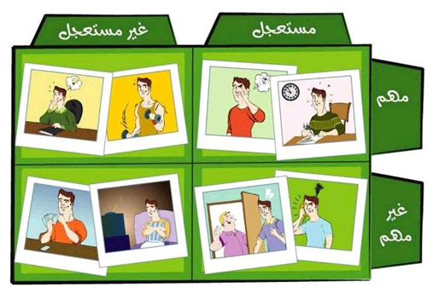
أولاً : تخطيط وجدولة الأنشطة اليومية وتحديد الأولويات

Slide 93
ثانياً : تعلم كيف تفوض ؟

Slide 94
ماذا يعني التفويض ؟
نقل سلطة أو صلاحية اتخاذ
القرارات من مستوى تنظيمي
معين إلى مستوى أدنى

Slide 95
تبرز الحاجة للتفويض من خلال الأسئلة التالية
هل هناك شخص ما يمكن أن يقوم بإدارة عملك أفضل منك؟
هل تستفيد من خبرات مرؤوسيك ؟
هل هناك شخص يؤدي العمل أو المهام باختلاف قليل عنك أو بزيادة قليلة في الوقت بالرغم من ذلك يستطيع تحقيق مستوى مقبول من الأداء؟
هل هناك شخص يتقاضى راتباً أقل منك يستطيع أن يقوم بالعمل بشكل مقبول وبالتالي يقلل من كلفة أداء العمل ؟
إذا كنت لا تستطيع إنجاز العمل حتى يوم الغد ، هل هناك شخص يستطيع إنجازه اليوم ؟
هل هناك شخص يمكن أن يستفيد من أداء العمل او المهمة لأغراض التنمية الذاتيه؟
إذا كانت الإجابة ( نعم ) على بعض هذه الأسئلة أو جميعها فأنت بحاجة إلى ممارسة التفويض

Slide 96
مــــزايا التفــــويض
1
تنمية قدرات ومهارات المرؤوسين وتدريبهم وإذكاء حماسهم
2
يوفر الوقت للمدير للتفرغ لمهامه وواجباته الإدارية
وضع سلطة اتخاذ القرار في أيدي الأشخاص الأكثر التصاقاً بالمشكلات
والأقرب إلى واقع العمل
3
4
إنجاز العمل بطرق أفضل أحياناً
5
زيادة الرضي الوظيفي
6
تحسين فرص الترقيات

Slide 97
مساوئ التفويض
الحاجة إلى وقت طويل في تدريب المرؤوسين على القيام بالصلاحيات المفوضة لهم
1
يؤدي التفويض أحياناً إلى ابتعاد الرئيس عن الموقف العملي
ومجريات الأمور في مكان العمل
2
قد يتم تنفيذ المهام المفوضة بطرق مختلفة ، وهذا بسبب الإزعاج للرئيس الذي يرغب أن تؤدى الأعمال وفقاً لطريقته.
3

Slide 98
لماذا يرفض بعض المديرين التفويض
الخوف من التنازل عن سلطاتهم لمرؤوس طموح فينافسه
على وظيفته مستقبلاً
1
خوف المشرفين من أن يرتكب المرؤوس أخطاء تعرضهم
للمساءله أمام رؤسائهم
2
حب السيطرة والتحكم في الأمور ، الديكتاتورية / المركزية
3

Slide 99
لماذا يقاوم المرؤوسين التفويض
1
نقص الثقة بالنفس
2
الخوف من النقد بسبب الخطأ
3
عدم الرغبة في تحمل أعباء إضافية
4
إرضاء الرؤساء
5
نقص الإمكانيات المتاحة

Slide 100
مبادئ التفويض الفعال
1
الدقة في اختيار المهام التي سيتم تفويضها
2
الحرص في اختيار الشخص الذي تفوضه
3
الوضوح
4
إطلاع بقية الموظفين
5
الإرشاد والتوجيه

Slide 101
مبادئ التفويض الفعال
6
توفير الإمكانيات اللازمة لانجاز المهمة
7
الدعم والمساندة
8
عدم التراجع
9
التفويض الفعلي
10
المتابعة

Slide 102
ضمان التفويض الفعال
لماذا التفويض؟
ما الذي يجب تفويضه ؟
لمـــن يجب التفويض ؟
كيف يمكن التفويض ؟
ما هي ضمانات التفويض الفعال ؟

Slide 103
ثالثاً : تعلم كيف تستخدم التليفون بفاعلية

Slide 104
رابعاً : تعامل بإيجابية مع الزائرين دون سابق موعد

Slide 105
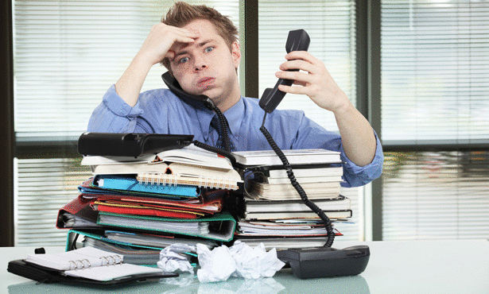
خامساً: تخلص من المهام غير الضرورية

Slide 106
سادساً: قلص حجم الأعمال الورقية

Slide 107
النصائح الذهبية
صمم قوائم بالأشياء الضرورية المطلوبة إنجازها وفقاً لأساس يومى.
استخدم الأوقات الصباحية فى إنجاز المهام الرئيسية
حدد الأهداف بوضوح وبين تاريخ إنجاز كل هدف
استخدم قائمة الأولويات To Do
تجنب التأجيل أو تأخير عمل اليوم إلى الغد.
قم بإنجاز المهام الهامة غير المحببة إليك أولاً.
حدد مضيعات وقتك وحاول التخلص منها.
ركز على مهمة واحدة وليس أكثر من مهمة فى وقت واحد .
ركز على المهام ذات القيمة المضافة المرتفعة.
استخدم المكاتبات الإلكترونية كلما أمكنك ذلك.
حدد مواعيد واقعية لإنجاز المهام.

Slide 108
النصائح الذهبية
صمم قوائم بالأشياء الضرورية المطلوبة إنجازها وفقاً لأساس يومى.
استخدم الأوقات الصباحية فى إنجاز المهام الرئيسية
حدد الأهداف بوضوح وبين تاريخ إنجاز كل هدف
استخدم قائمة الأولويات To Do
تجنب التأجيل أو تأخير عمل اليوم إلى الغد.
قم بإنجاز المهام الهامة غير المحببة إليك أولاً.
حدد مضيعات وقتك وحاول التخلص منها.
ركز على مهمة واحدة وليس أكثر من مهمة فى وقت واحد .
ركز على المهام ذات القيمة المضافة المرتفعة.
استخدم المكاتبات الإلكترونية كلما أمكنك ذلك.
حدد مواعيد واقعية لإنجاز المهام.

Slide 109
تمرين
نفايات نووية

Slide 110
نفايات نووية
حل المشكلات
الإبداع
تعاون أفراد الفريق
45 : 60 دقيقة
الاتصال بين الأفراد

Slide 111
كيف تدير الاجتماع بتميز

Slide 112
ما أهمية الاجتماعات وأنواعها

Slide 113
أهمية الاجتماعات
وتأتي أهميتها في دورها الحيوي كوسيلة
اتصال فعالة في حياة الشعوب سواء على
مستوى الأفراد أو على مستوى التنظيمات،
حيث يمكن من خلالها تحقيق الأمور التالية
التوصل إلى دراسات كاملة وشاملة ومستفيضة ومتأنية للقرارات
المتعلقة بالمواضيع الكبيرة

Slide 114
التوصل إلى قرارات جماعية تتسم بالنضج والعمق والصدق
والموضوعية بعكس القرارات الفردية
التنسيق بين مختلف أوجه الأنشطة والجهود بين الإدارات والأقسام
داخل المنظمة الواحدة أو مع المنظمات الأخرى
إتاحة الفرصة للموظفين حديثي الخبرة للاحتكاك بمن هو أقدم منهم
خبرة وممارسة وتجربة ( التدريب )

Slide 115
نشـــــــاط
تحليل بعض العبارات عن الاجتماعات ؟

Slide 116
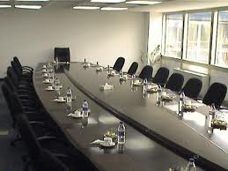
أنواع الاجتماعات
وجود عدة أنواع للاجتماعات تبعاً لتعدد أسس
تصنيفها ، وفيما يلي أهم أنواع الاجتماعات
وتصنيفاتها
من حيث المستوى
من حيث الشكل
من حيث المدة أو الزمن

Slide 117
من حيث المدة أو الزمن
اجتماعات غير دورية
اجتماعات دورية
وهي التي تعقد كلما دعت الحاجة إليها ( ليس هناك وقت محدد لعقدها ) لبحث مشاكل أو مواضيع طارئة
وهي التي تعقد بصورة دورية قد تكون أسبوعية أو شهرية أو سنوية
أو خلافه

Slide 118
من حيث الشكل
اجتماعات غير رسمية
اجتماعات رسمية
وهي التي لا يحكم تكوينها قوانين أو أنظمة محددة وتتسم بالمرونة والسهولة ، ولا يوجد لها قواعد أو أصول للمناقشة أو كيفية اتخاذ القرار
وهي التي يتحكم في تكوينها وفي سير إجراءاتها قوانين وأنظمة محددة

Slide 119
من حيث المستوى
اجتماعات على المستوى العالمي أو الدولي
اجتماعات على مستوى الدولة
اجتماعات على مستوى المنظمات في القطاع الخاص

Slide 120
نشـــــــاط
التعرف على موقفك من الاجتماعات

Slide 121
كيف يمكننى التحضير لاجتماع ناجح

Slide 122
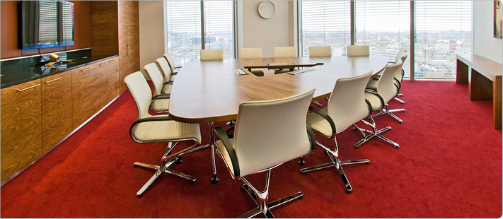
مراحل إدارة الاجتماعات
تنقسم إلى ثلاث مراحل أساسية هي
المرحلة الثالثة
المرحلة الثانية
المرحلة الأولى
مرحلة ما بعد الانعقاد
مرحلة أثناء الانعقاد الاجتماع
مرحلة ما قبل انعقاد الاجتماع

Slide 123
المرحلة الأولى : مرحلة ما قبل انعقاد الاجتماع
تسبق هذه المرحلة عقد الاجتماع ، ويجب فيها الاهتمام بعدة أمور أو خطوات وتلك الأمور أو الخطوات هي
تحديد الهدف من الاجتماع
تحديد من الذي سوف يدعى للاجتماع
إعداد جدول أعمال الاجتماع

Slide 124
المرحلة الثانية : مرحلة انعقاد الاجتماع
وهي تشمل كافة الفعاليات التي تتم خلال فترة عقد الاجتماع
( الفترة المحددة لبداية ونهاية الجلسة )
مدى جودة الإعداد لها في المرحلة السابقة
مدى تفهم كل من رئيس وأعضاء الاجتماع للأدوار
المطلوبة منهم

Slide 125
المرحلة الثالثة : مرحلة ما بعد الانعقاد
وهي المرحلة التي تلي انتهاء جلسة الاجتماع ، ويتم فيها القيام بعدة خطوات
أهمها ما يلي :
أولاً : توثيق الاجتماع
ثانيا : تقييم الاجتماع
ثالثا : متابعة تنفيذ القرارات المتخذة

Slide 126
كيف يمكننى إدارة النقاشات في الاجتماع

Slide 127
خروج عضو عن الموضوع

Slide 128
الأسباب
عدم وضوح الأهداف
01
وجود ضغط وتوتر
02
رغبة زائدة في الكلام
03
ظروف خاصة عند العضو نفسيه أو عدم فهم للموضوع
04

Slide 129
الوقاية والعلاج
اعتذر عن عدم توضيح الأهداف بشكل كافٍ
01
اكتب الأهداف واجعلها مرئية للجميع
02
استعد بأسئلة مناسبة
03
اطلب من الأعضاء عدم إثارة أسئلة
أو تعليقات خارج الموضوع
04

Slide 130
خروج القائد عن الموضوع

Slide 131
الأسباب
عدم قيام رئيس الاجتماع بالإعداد الجيد للاجتماع
01
قيام الأعضاء بتوجيه بعض الأسئلة أو التعليقات التي تثير الرئيس للخروج عن الموضوع
02

Slide 132
الوقاية والعلاج
الإعداد الجيد للاجتماع
01
تحديد أهداف الاجتماع بوضوح
02
الاعتذار عن الخروج عن الموضوع
03
قيام أي عضو بلفت نظر القائد لخروجه عن موضوع النقاش
04

Slide 133
الحوار الجانبي بين الأعضاء

Slide 134
الأسباب
حدث ما في الاجتماع يدفع إلى هذا الحوار
01
الشعور بالملل وعدم الاهتمام
بالموضوع المطروح
02

Slide 135
الوقاية والعلاج
وفر عنصر الإثارة والتشويق في الموضوع المطروح للنقاش بهدف جذب انتباه المشاركين .. احرص على ذلك طوال الوقت
01

Slide 136
انصراف انتباه الأعضاء

Slide 137
الأسباب
وقوع حدث كبير جذب انتباه
الأعضاء إليه
01
عدم الاهتمام بموضوع النقاش.عدم الاهتمام باحتياجاتهم
02
الاستمرار في النقاش بعد الحد المطلوب
03

Slide 138
الوقاية والعلاج
توقف عن النقاش قليلاً .. اعترف أن انتباه الأعضاء منصرف عن المناقشة .. خذ فترة استراحة عند الحاجة
01

Slide 139
الجدال بين الأعضاء

Slide 140
الأسباب
تحمس الأعضاء للموضوع المطروح ومحاولة كل منهم التعبير عن رأيه
01
اغتنام فرصة النقاش للتعبير عن مشاعرهم كل تجاه الآخر
02
الاستغراق في التفاصيل والاهتمام بالتحسينات الفرعية
03

Slide 141
الوقاية والعلاج
أوقف النقاش .. ذكر بأهداف النقاش
01
أكد أننا نسعى لمعرفة الصواب وليس لمعرفة من هو على صواب
02
ادع المشاركين الآخرين غير المجادلين لإبداء آرائهم في الموضوع المطروح
03

Slide 142
سيطرة أحد الأعضاء أو بعضهم على النقاش

Slide 143
الأسباب
توفر سرعة البديهة لدى هؤلاء الأعضاء
01
الرغبة في مساعدة القائد على تحقيق الأهداف
02
الرغبة في جذب الانتباه
03
عدم سيطرة القائد
04

Slide 144
الوقاية والعلاج
قاطعه بلباقة .. "لقد أدركت ما تقول يا سيدي والآن دعنا نرى وجهة نظر الآخرين"
01
كلف العضو الذي دأب على محاولة السيطرة ببعض المهام أثناء الاجتماع
02
اطلب من المشاركين الآخرين الاشتراك في النقاش
03
تحدث على انفراد مع هؤلاء الأعضاء واطلب منهم إتاحة الفرصة للأعضاء الآخرين للمشاركة
04

Slide 145
توتر الأعصاب

Slide 146
الأسباب
تجاوز الاجتماع للوقت المخصص له
01
عدم فاعلية الاجتماع وشعور الأعضاء بضياع أوقاتهم
02
وجود التزامات ومهام أخرى
تنتظر الأعضاء
03

Slide 147
الوقاية والعلاج
أوقف المناقشة فوراً
01
اسرد قصة أو طرفة قصيرة أو سؤالاً مُهِماً لتجديد اهتمام المشاركين
02
راجع الوقت وأهمية موضوع النقاش مع المشاركين
03
أعط فترة استراحة لتجديد النشاط
04

Slide 148
عزوف الأعضاء عن المشاركة

Slide 149
الأسباب
عدم أهمية موضوع النقاش من وجهة نظرهم
01
الخوف من المناقشة بسبب المناخ غير الصحي
02
مناخ غير صحي عموما بين الأعضاء والقائد أو مع بعضهم البعض
03

Slide 150
الوقاية والعلاج
راجع الموضوع مع المشاركين: هل هذا الموضوع مهم وحيوي؟
01
تأكد أنك لا تقوم بأي تصرف يمنع الأعضاء من المشاركة
02
لا تحرج أحد المتكلمين
03
لا تفند الآراء
04

Slide 151
المواجهة بين أطراف الاجتماع

Slide 152
الأسباب
تناول موضوعات حساسة أو شخصية
01
تحيز القائد لأحد الأعضاء أو وجهة نظر معينة
02
عدم التركيز على الموضوعية كأساس لأعمالنا بصرف النظر عن الأشخاص
03
عدم التأكيد على تضامن المسؤولية بين الجميع
04

Slide 153
الوقاية والعلاج
أكد على أهداف الاجتماع
01
أعط كل طرف فرصة كاملة بدون مقاطعة لإظهار حججه وبراهينه
02
ركز على الجوانب المنطقية للموضوع
03
حث الأطراف المحايدة على المشاركة
وطرح وجهات النظر
04

Slide 154
تمرين
انقاذ

Slide 155
كيف تتعامل مع أنماط السلوك المختلفة
أثناء الاجتماع

Slide 156
العضو الثرثار

Slide 157
السمات والسلوك
يتكلم كثيراً أو يستطرد
01
يخرج عن الموضوع ودود وواثق بنفسه
02
كثير المرح وغير منظم لا يحافظ غالبا علي مواعيده
03

Slide 158
اقتراحات للتعامل معه
قاطعه بعد دقيقتين مثلا بادب .. اشكره علي مساهمته ثم اطرح النقاط المطلوب مناقشتها.. واستأنف النقاش
01
تعامل مع الخروج عن الموضوع
02

Slide 159
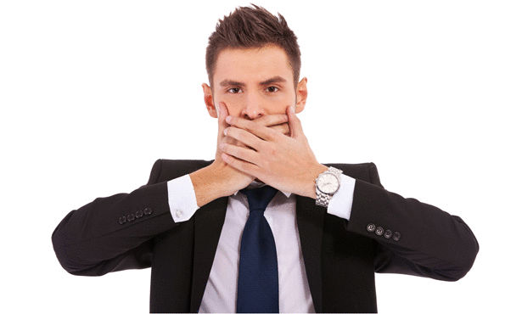
العضو الهاديء (الصامت)

Slide 160
السمات والسلوك
يبقي صامتاً معظم الوقت
01
مستمع جيد
02
لا يشارك في المناقشة لا يرغب في
إظهار اعتراضات
03
غير اجتماعي وغير عاطفي
04

Slide 161
اقتراحات للتعامل معه
أثن عليه وشجعه علي الاشتراك في المناقشة وبين أهمية ذلك
01
وجه إليه أسئلة مفتوحة وسهلة
02
استخدم الصمت من جانبك لتضطره للإجابة
03
غير اجعل إيقاع المناقشة بطيئاً ولا تتسرع في خطواتكوغير عاطفي
04

Slide 162
العضو المتعالي (المغرور)

Slide 163
السمات والسلوك
ذو تصميم أكيد ومتصلب الرأي
01
عديم الثقة بالناس
02
مغرور شديد الثقة بنفسه
03
يقاطع الآخرين دائماً
04

Slide 164
اقتراحات للتعامل معه
حافظ على هدوئك وكن واقعياً
01
استمع إليه جيداً
02
استخدم معلوماته التي يقولها للرد عليه
03
وجه إليه أسئلة صعبة
04

Slide 165
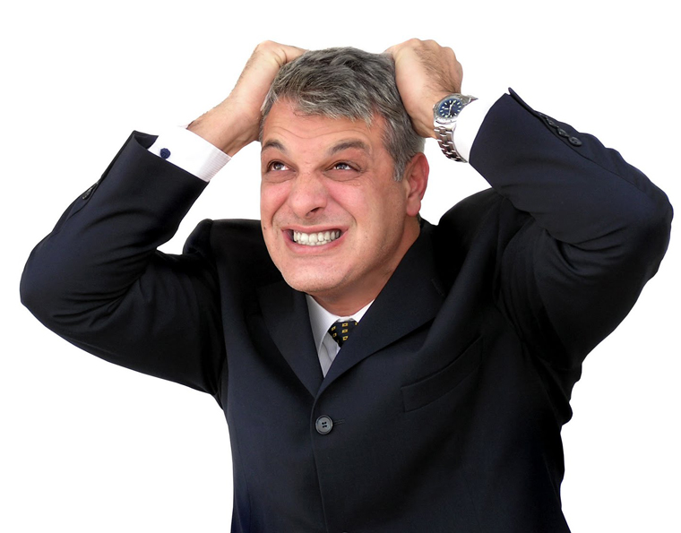
العضو المعترض (المتعصب لرأيه)

Slide 166
السمات والسلوك
مندفع وسهل الغضب
01
يتمسك بآرائه..يرفض الأفكار ودائماً يعترض على معظم المقترحات
02

Slide 167
اقتراحات للتعامل معه
حافظ على هدوء أعصابك .. استمع إليه جيداً لا تنفعل
01
ركز على نقاط الاتفاق معه .. تناقش بمنطقية
02
ذكّر بضيق الوقت وباستعدادك لمناقشة أفكاره بعد الاجتماع
03

Slide 168
العضو الإيجابي (العقلاني)

Slide 169
السمات والسلوك
حاد وهاديء وحاسم
01
متحمس وعملي يهتم بالنتيجة
02
يوجه أسئلة ويستمع جيداً
03
يقدم اعتراضات مقبولة
04

Slide 170
اقتراحات للتعامل معه
احترس من ان يسيطر على النقاش
01
يمكن أن تجعله أول المتحدثين
أو آخرهم
02
استخدمه عندما تخف الحماسة تجاه مناقشة الموضوع المطروح
03
لا تأخذ آراءه على أنها مسلمات ناقشها واعتمد عليها
04

Slide 171
العضو الروتيني (التقليدي)

Slide 172
السمات والسلوك
يلتزم دائماً بالقواعد واللوائح وخصوصا النص وليس الروح
01
لا يميل للمخاطرة
02
لا تغريه الأفكار الجيدة
03
يثير الكثير من الاعتراضات
04

Slide 173
اقتراحات للتعامل معه
لا تدخل معه في جدال
01
قدم أفكارك الجيدة ببطء
وبطريقة مقنعة
02
أكد على الشواهد التي تؤيد أفكارك الجديدة
03
اطرح أفكاره على الجميع لمناقشتها
04

Slide 174
العضو المتردد

Slide 175
السمات والسلوك
خجول وانطوائي
01
يفتقر إلى الثقة بالنفس
02
يجد صعوبة في اتخاذ القرار
ويؤجل ذلك دائماً
03
يبحث عن مزيد من المعلومات
04

Slide 176
اقتراحات للتعامل معه
كن صبوراً وحازماً
01
تأكد من وصول المعلومات الكافية إليه
02
أعطه كثيراً من التأكيدات
03
رد على جميع اعتراضاته بصبر
04

Slide 177
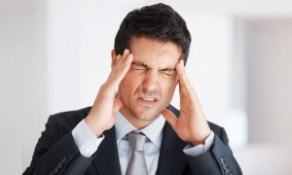
العضو المشاغب

Slide 178
السمات والسلوك
لا يطلب الإذن بالكلمة يتجاوز الوقت المحدد
01
يحاول التأثير على الآخرين لاتخاذ قرار معين
02
غير موضوعى فى مواقفه ونقده
03

Slide 179
اقتراحات للتعامل معه
قاطع من يتكلم دون إذن .. اطلب منه
أن يستأذن قبل أن يتكلم
01
تحدث إليه في وقت الراحة واطلب منه الاستئذان قبل الكلمة
02
أعط إشارة للمتحدث بقرب نفاد الوقت المحدد استخدم أسلوب السندوتش
03
غلف النصيحة بالمدح
04

Slide 180
العضو الحساس

Slide 181
السمات والسلوك
يتحرج من إبداء آرائه في معظم الموضوعات
01
يأخذ الأمور دائماً على أنها شخصية
02
يمكن احراجه بسرعة
03

Slide 182
اقتراحات للتعامل معه
تجنب إثارة مشكلات "حساسة"
بالنسبة له أمام الجميع
01
ابدأ النقاش بالأمور التي يهتم بها ولا يتحرج من الحديث عنها بحرية
02
ركز على نقد الآراء والأفكار والأعمال وابتعد عن انتقاد الأشخاص
03
أكد دائماً على عدم أخذ الأمور على أنها شخصية إنه نقاش عام
04

Slide 183
تمرين
التعبير عن العضو الواحد في الفريق

Slide 184
المديرون

Slide 185
مدير لأول مرة

Slide 186
أخطاء الأيام الأولى في عالم الإدارة
من الخطأ التعامل مع المرءوسين باعتبارهم أحد الممتلكات الشخصية
أن تعتقد أن الجميع سيرحبون بقدومك
إغفال دور المرءوسين في إسداء النصيحة للمدير الجديد
من الأخطاء الشائعة للمديرين الجدد إحداث تغييرات سريعة واتخاذ قرارات عاجلة فور توليهم الإدارة دون أن تكون لديهم رؤية كاملة لأوضاع المؤسسة

Slide 187
بديهيات النجاح للمدير الجديد
قدوة حسنة في التزامه بمواعيده وسلوكياته
يحترم سابقيه ويعرف فضلهم وسبقهم.
يفرق بين الحزم المطلوب والغلظة المذمومة
أفضل الرؤساء هو أقلهم إصدارًا للأوامر

Slide 188
كيف تقيم جسور الثقة مع مرءوسيك؟
إن الثقة المتبادلة بينك وبين مرءوسيك أول ركائز النجاح في مهمتك الجديدة
إن إدراكك لهذه الحقيقة يحملك على الصبر على هذه المهمة الشاقة
إن بناء الثقة بينك وبينهم يعني أن تثق في قدراتهم على تحقيق أهداف المؤسسة

Slide 189
كيف تقيم جسور الثقة مع مرءوسيك؟
الثقة لا تبنى إلا على النجاح الفعلي كما أنها لا تبنى مرة واحدة وتحتاج إلى وقت ليس بالقصير
لا تقتل ملكة الإبداع والابتكار لدى مرءوسيك بتقريعهم إذا هم أخطأوا
تجنب التعنيف على الملأ ما أمكن فإن كنت لابد فاعلا فاتبع الأسلوب النبوي الكريم
الإكثار من مدح أقوام بعينهم وإهمال آخرين ربما يسبب إحباطا وسلبية لهؤلاء المهملين

Slide 190
مدير ناجح في لحظة تفكير
ليس معنى أنني المدير أنني أذكى القوم
لن أستطيع قيادة الناس بدفعهم من الخلف.. إذًا يجب أن أسير أمامهم
لن أكون دبلوماسيًا ناجحًا.. إلا إذا واجهت رئيسي بأخطائه
الصعود على أكتاف الآخرين.. معناه السقوط من أعلى

Slide 191
أسباب تردد البعض في اتخاذ القرار
عدم التأكد من كفاية المعلومات المتاحة
إذا كان المدير يظن أنه لا يصح أن يتخذ قرارا قبل أن يكون لديه 100% من المعلومات المطلوبة فهو واهم
الخوف من الوقوع في الأخطاء
إذا أردت ألا تخطئ أبدا في عمل ما أو قرار ما فليس هناك سوى سبيل واحد لتحقيق ذلك وهو ألا تعمل أي شيء أو تأخذ أي قرار!!

Slide 192
مشكلات ما بعد الأيام الأولى

Slide 193
مشكلات ما بعد الأيام الأولى
لن تظل دوما في أيامك الحالمة الأولى ولن يستمر تدليلك من قبل رؤسائك فما لهذا أتوا بك لهذه المهمة
وأول مهامك أو مشاكلك الأولى في عالم الإدارة الحقيقي هو تغيير سلوك بعض مرءوسيك وتكييفهم وإعادة تأهيلهم
وحتما ستواجه أنواعًا من السلوك التي لا ترضى عنها؛ فلا تظن أنه بإمكانك إجراء تغيير جذري في سلوك الناس
قد يكون من الأفضل التعامل مع مرءوسيك على حالهم دون تغيير ولو كان ذلك لا يروق لك ماداموا محققين للمطلوب منهم

Slide 194
فن التعامل مع مشاكل العاملين
هناك مشكلات ذات طبيعة خاصة كالموظف الكفء في عمله، ولكنه يتأخر عن موعد العمل فليس معنى كفاءته التهاون معه في أمر من شأنه إفساد العمل كله ولكنه رفق مشوب بالحزم
إذا اضطررت إلى اتخاذ قرار مؤلم بفصل أحد الموظفين بعد استنفاد جميع وسائل إصلاحه، فليكن هذا القرار حاسمًا وفي سرية، حتى لا يعلم به زملاؤه
إذا أردت أن يعرف المرءوس أن عمله دون المستوى المطلوب فمن الخطأ أن تتبسط معه في الكلام بطريقة لا توصل إليه هذه الرسالة

Slide 195
حقائق مفيدة
لايعني كونك المدير أنك معصوم من الأخطاء فلاتدفع مرءوسيك لإثبات ذلك
من مهارات المدير الناجح قدرته على الاستماع الجيد
إذا كنت تعتقد أنك من أولئك الذين تسيرهم الأحداث فخل عنك مهمة المدير لغيرك
لايوجد عمل محبب للنفس على الإطلاق وفي المقابل لايخلو عمل من جوانب إيجابية فيه

Slide 196
نصائح وتوجيهات هامة
تنمية المهارة أمر حتمي
إياك والعجب والغرور
لاتجعل وظيفتك الجديدة نهاية المطاف !!!
اعتن بمظهرك وأحسن اختيار ملابسك من غير إسراف أو مخيلة

Slide 197
الفرق بين المدير والقائد

Slide 198
المدير
القائد
المدير ينفذ
القائد يبتكر
المدير يدير
القائد يبادر
المدير صورة
القائد أصل
المدير يصون ويحافظ
القائد ينمي
المدير يراقب
القائد يثق

Slide 199
المدير
القائد
المدير محدود النظرة
القائد لا متناهي النظرة
المدير يسأل : كيف
القائد يسأل : لماذا
المدير يطلب الحد الأدنى
القائد يطلب الحد الأقصى
المدير يعمل بطريقة صحيحة
القائد يعمل الصحيح

Slide 200
تمرين
مهارة الصندوق

Slide 201
مهارة الصندوق
التعبير عن الذات والرأي العام
تقييم مجريات اللقاء
30 دقيقة

Slide 202
اسرار القيادة

Slide 203
هل القائد يولد أم يصنع؟

Slide 204
كيف اصبح قائدا ناجحا

Slide 205
الصفات الخمس للقائد الفعال
الرؤية المرشدة
1
التوازن
2
المهارة في التعامل مع الإنسان
3
التحكم
4
معرفة الرجال
5

Slide 206
الرؤية المرشدة
1
القائد الفعال تحركه أهدافه بعيدة المدى و لديه طموحات عالية بالمقارنة مع من حوله

Slide 207
الرؤية المرشدة
1
كيف نحدد الرؤية المرشدة ؟
الأمل في سير أنشطتك
التأمل في المراحل الأولى لحياتك
البيئة الهادئة
الأثر المتروك
سماع الضمير الداخلي

Slide 208
التوازن
2
الطــــــــاقات الأربع
الجســد
العــقل
الــروح
العـــاطفة

Slide 209
التوازن
2
العـــقل : أثري عقلي عن طريق الخطوات التالية
اقرأ أهدافك صباح مساء
نم عقلك بالقراءة و الإطلاع
واصل التعليم واستكمل دراستك
تعلم مهارات إبداعية

Slide 210
التوازن
2
الجسد: هو البدن الذي نعيش من خلاله و المحافظة عليه تنبع من
إتباع نظام غذائي سليم
المحافظة على تمارين رياضية
الاهتمام بساعات محددة للنوم
المحافظة على الرياضة النفسية مثل الإيمان وتقبل الهزيمة

Slide 211
التوازن
2
العــاطفة:وهي العاطفة الصادقة التي تشعرك بأهمية الآخرين و تنميتها تكمن في
المحافظة المستمرة على بنك العواطف
تقوية العلاقات بكل فرد من أسرتك
التسامح و البذل في العطاء

Slide 212
التوازن
2
الــروح: هي الشريان الحيوي الذي يمد الجسم بالمبادئ و القيم اللازمة لاستمرار الحياة، و تنبع المحافظة عليها من خلال
الاستغراق في العبادة الممدة للقوة
المحافظة على جلسات التأمل و التفكر
المحافظة على الأوراد و الأذكار
المحاسبة المستمرة

Slide 213
المهارة في التعامل مع الإنسان
3
% 85 من النجاح في القيادة يعزى إلى مهارات التعامل، و ليس بالضرورة استعمالها جميعها، بل حسب الموقف و الشخص المقابل

Slide 214
المهارة في التعامل مع الإنسان
3
التأثير
الفهم والاتصال
بناء العلاقات
التحفيز

Slide 215
المهارة في التعامل مع الإنسان
3
الفهم و الاتصال
الاستماع
الإحساس بمشاعرهم
فهم النفسية الإنسانية

Slide 216
المهارة في التعامل مع الإنسان
3
التأثير
التأثير العاطفي
الاهتمام بالإنسان
الإقناع
الوفاء

Slide 217
المهارة في التعامل مع الإنسان
3
التحفيز
إشعاع الطاقة الإيجابية في لحظات الضعف
إشعارهم بالأمن
إعطاء الصلاحيات

Slide 218
المهارة في التعامل مع الإنسان
3
بناء العلاقات
الابتسامة الساحرة
الاعتراف بالخطأ و معرفة القصور
السيطرة على السلوك
بنك العواطف

Slide 219
التحكم
4
ينبني على أربعة قواعد
الإدارة
الحضور و المعرفة
النفوذ
التوجيه

Slide 220
التحكم
4
القاعدة الأولى: الحضور و المعرفة
الحضور المستمر، و متابعة التفاصيل، و شمولية المعلومات
التواجد المستمر، و المتبعة و التدقيق و معرفة التفاصيل في أجواء عادلة، يشعر الآخرين بقدرة قائدهم على التحكم العادل و القراءة السريعة للأحداث و التفاعل معها ايجابيا المعرفة بالموضوع و الفهم العميق

Slide 221
التحكم
4
القاعدة الثانية: الإدارة
قدرة القائد على الثواب و العقاب العادل
التذكير بالهدف
الشجاعة

Slide 222
التحكم
4
القاعدة الثانية: الإدارة
القدرة على إصدار القرارات في الوقت الحاسم
الجرأة و الثبات عند تزعزع الآخرين
التخطيط والإبداع

Slide 223
التحكم
4
القاعدة الثالثة:التوجيه
المشاورة
الحزم و الشدة
العدل

Slide 224
التحكم
4
القاعدة الثالثة:التوجيه
التدرج و الإصلاح
التثبت و التبين

Slide 225
التحكم
4
القاعدة الرابعة: النفوذ
هو قدرة الشخص على إحداث أمر ممنوع أو منع حدوث أمر مسموح و يسميه البعض الواسطة أو الشفاعة

Slide 226
التحكم
4
هناك بعض المصادر الرئيسية لبناء النفوذ والقوة
الوضع العائلي أو الاجتماعي
الوضع المالي
العلاقات الخاصة
العلم الواسع

Slide 227
التحكم
4
هناك بعض المصادر الرئيسية لبناء النفوذ والقوة
المناصب الوظيفية الحساسة
القدرة على التصرف بمبالغ كبيرة من المال
القدرة على الوصول للجهات العليا لاتخاذ القرار بسرعة
التأثير على أعداد كبيرة من الناس

Slide 228
معرفة الرجال
5
أصعب العمليات
هذه العملية من أصعب العمليات لأنها تتعامل مع نفوس بشرية و طاقات مختزلة، و بدون معرفة الرجال لا يمكن تحريكهم نحو الهدف

Slide 229
معرفة الرجال
5
أساسيات معرفة الرجال
أن تعيش معهم و بينهم و تخالطهم
أن تنظر إليهم بمنظار العطف و القوة
تلبية حاجياتهم تجعلهم يعرفونك على قدراتهم
من الخبرات السابقة سواء الإيجابية أو السلبية

Slide 230
هل تستطيع معرفة هذا اللغز
ما هو الشىء الذى يمكن صنعه وكسره وإيجاد ثغرة فيه ولكن لا يمكن لمسه ؟
القانون

Slide 231
انماط القادة

Slide 232
الاستبدادي : ((الديكتاتوري - المتسلط - الاتوقراطي ))
والقيادة هنا مركزة في القائـد (( المهمة )) ، هو الذي يفرض خطته على الكشافين ويلزمهم بالتنفيـذ - يتصـرف بمفـرده ، ولا يخضع لأحـد ، ويفرض على الجميع أن يخضعوا له في كل شيء ومن مظاهره
ترتكز السلطة بيده وحده ، فهو الذي يتخذ القرارات بنفسه
يحدد سياسة الفرقة وأدوار الأفراد
وحده الحكم ومصدر الثواب والعقاب
يتدخل في معظم الأمور وشتى الأعمال وتفاصيل الأشياء ودقائق التفاصيل

Slide 233
الفوضـوي (( الايدوقراطي ))
والقيادة هنا مركزة في الجماعة (( المجموعة )) ومن مظاهر قيادة القائد الفوضوي
كل فرد يعمل ما يراه مناسباً (( حرية كاملة للفرد))
لا يوجد نظام ولا مسئوليات ولا أهـداف
تترك حرية التصرف للمرؤوسين
لا تبدر منه إلا تعليقات تلقائية

Slide 234
المقنـع (( الديمقراطي ))
والقيادة هنا مركزة في العضو (( الفرد )) : ومن مظاهر قيادة القائد المقنع
يتفاعل مع الكشافين ويصبح واحد منهم
يعمل على توزيع المسئولية واشراك الكشافين في اتخاذ القرارات
يحاول كسب ودهم وتعاونهم وحبهم ، يلتفوا حوله ويدعمونه
يسعى جاهداً إلى أن يشعر كل فرد في الفرقة بأهمية مساهمته الايجابية في الفرقة

Slide 235
مـن نحتـاج مــن هـؤلاء القادة ؟
يتناقش مع الكشافين ويصنعون معه القرار بالأغلبية
قائـد جماعي لكل الكشافين
قائد يقود الكشافين بكفاءة وفاعلية

Slide 236
تمرين القيادة السرية

Slide 237
هل تستطيع معرفة هذا اللغز
سار ياسين بلا مظلة فى موسم الامطار فى جنيف ولم يكن معه معطف للمطر او قبعة او أية حماية من الأمطار ومع ذلك لم يتبلل . كيف
موسم الامطار ليس دائما ممطر

Slide 238
سمات القائد الناجح

Slide 239
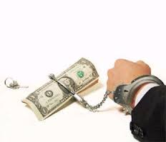
النزاهة
إن الصدق و النزاهة هما حجر الأساس للنجاح المستمر. حتى يتع الأشخاص قائدهم، لابد من أن يثقوا ثقة كاملة بصدقه و تفانيه و إلتزامه و أخلاقه و قيميه الصامدة

Slide 240
القدرة على المخاطرة
القادة هم أشخاص لا يخافون من الدخول في المجازفات و لا من إرتكاب الأخطاء. فهم يدخولون بمجازفات و أخطار محسوبة بعكس الذين يتهورن بدخولهم مخازفات خطرة جدا

Slide 241
التفاؤل و الحماس
يلهم القادة الآخرين بحماسهم للعمل و إهتمامهم المرتفع و إخلاصهم المنقطع النظير للذي يقومون به. القادة هم أشخاص لا يركزون على المشاكل بقدر التركيز على حلها و على كيفية عمل الأشياء و إنجاحها

Slide 242
الإلتزام بالتطور
يعرف القادة أن التعلم هو مسيرة مستمرة و هم لا يتوقفون عن إتخاذ الإجراء الازم للنمو الشخصي و المهني. كذلك هم يحافظون على إتصالهم بكل ما هو حديث من مسارات و أدوات و واقائع حديثة في عالمي التكنولوجيا و الأعمال

Slide 243
الرؤية
يعرف القادة ما يريدونه بدقة حيث يضعون الخطط الواضحة و المفصلة لتحقيق غايتهم. بالإضافة إلى ما سبق، فإن القادة غير مبهمين أو غامضين في أهدافهم و هم لا يتركون للحظ مجال

Slide 244
العملية
بغنى عن الرؤى و القيم المثالية التي يتسم بها القادة فهم يتسموون أيضا بالواقعية و هم على دراية بالحقائق و الأرقام التي تحيط بهم

Slide 245
المسؤولية
يمكن الإعتماد على القادة في تحملهم لمسؤولية أفعالهم و إتمام مسؤولياتهم على أتم الوجوه ، فهم أشخاص ثابتون على أتمام إلتزماتهم لا يخذلون فريقهم و لا يتخلون عن مسؤولياتهم أو يلقوون اللوم على غيرهم بشأن أخطاء إقترفوها بأنفسهم

Slide 246
العمل بضمير و بجد
يعمل القادة بجهد كثير و لا يرضون بالقليل. أفضل القادة هم الأشخاص الذين يجعلون من أنفسهم مثالا يحتذى به بأخلاق العمل العالية لديهم من خلال كونهم أول الواصليين في المكتب و آخر الأشخاص الذين يغادرون

Slide 247
الثقة بالنفس
لا يفتقر القادة إلى الثقة بالنفس و هي العنصر الأساسي الذي يمكنهم من أخذ خطوات كبيرة و الذي يكسبهم الجرآة و قوة الإرادة. الثقة بالنفس هي الأمر الذي يدفعهم إلى الأمام في المرات القليلة التي يقعوون أو يخفقون فيها

Slide 248
الذكاء العاطفي
إن المفاتيح الأساسية للقيادة الناجحة هي التعاطف و إدراك الذات و الحزم و الإنضباط الذاتي و الحدس، أيضا تشترك تلك المفاتيح الأساسية مع معدلات عالية من الذكاء العاطفي. الودية، وهي القدرة على الشعور مع الآخرين و التواصل معهم إلى جانب القدرة على قراءة مابين السطور و تحليل إيقاع علاقة أو وضع ما بالإضافة إلى القدرة على التركيز على الجانب الإيجابي و الإبتعاد عن التصرفات السلبية و المحطمة للذات

Slide 249
الخبرة المهنية
إن القائد الناجح هو الشخص الذي يتمتع بمعرفة شاملة في مختلف الحقول المهنية يمكن وصف القائد الجيد بالشخص الذي يتمتع بمعدلات طاقة و إندفاع مرتفعين إلى جانب عدم تفويته أي فرصة تمكنه من كسب الخبرة في مجال عمله

Slide 250
القدرة على جذب الآخرين
الإلهام و تحفزيز الآخرين على العمل و جعلهم يبذلون أفضل ما عندهم هي من الصفات الأساسية للقادة. أفضل القادة هم الأشخاص الذين يشجعون بقية أعضاء فريقهم على أن يكونوا قياديين و على أن يعمل بجهد على تطوير الآخرين و تمكينهم حتى يصبح قادرين على إستلام المناصب القيادية الآخرى و مسؤولياتها

Slide 251
ما اللغز فى هذه الصورة
الصورة فى وقت الغروب والساعة 12

Slide 252
طريقك الى اتخاذ قرار فعال

Slide 253
مفهوم اتخاذ القرار
التعرف على البدائل المتاحة لاختيار الأنسب بعد التأمل بحس متطلبات الموقف وفي حدود الوقت المتاح

Slide 254
خطوات اتخاذ القرار
المرحلة الأولى
تحديد الهدف بوضوح، لأنه بذلك يوجه خطواتنا نحو اتخاذ القرار
المرحلة الثانية
التفكير بأكبر عدد ممكن من الإمكانيات، فمنها يستخلص وينبثق القرار
المرحلة الثالثة
فحص الحقائق مهم جدا، فعدم توفر المعلومات قد يقودنا إلى قرار غير صحيح

Slide 255
خطوات اتخاذ القرار
المرحلة الرابعة
التفكير في الايجابيات والسلبيات للقرار الذي تم اتخاذه
المرحلة الخامسة
مراجعة جميع المراحل مرة أخرى، والانتباه فيما إذا أضيفت معطيات جديدة أو حدث تغيير

Slide 256
أنواع القرارات
لأن هذا الموضوع في غالب الأحوال يتحدثون عنه في القرارات الإدارية في المؤسسات التجارية والمنشآت الصناعية، ونحن نتحدث هنا عن القرارات الشخصية في الحياة العامة على وجه الإطلاق

Slide 257
القرارات الفردية
قرار فردي يخصك وحدك ،كما قلنا طالب يريد ان يحدد جامعة أو رجل يريد ان مختار للزواج امرأة ،فهذا أمر محدود
1
إن مثل هذا القرار يكون أكثر حساسية وأكثر أهمية، ولا بد له من مزيد من أخذ الأسباب الموصلة للقرارات
2

Slide 258
القرارات المصيرية
هل تريد أن تدرس أو تعمل؟ ريما يكون قرارا مصيريا بالنسبة لك هل تريد ان تبقى في هذه البلاد أو ترحل إلى بلاد أخرى؟
1
أمور لها أثار أكبر لذلك لا ينبغي أحيانا ان يزيد الإنسان من التفكير والبذل للجهد في قرار عادي يتكرر فيجمع جمعا من الناس ويستشيرهم
2

Slide 259
القرارات الدورية
فالأمور الدورية مثلا الشركات أو المؤسسات توظيف موظفين لديها وأحيانا تفصل آخرين هذه الأمور الدورية المتكررة القرار فيها هو اتخاذ النظام الأمثل
1
أما في كل مرة نعاود التفكير، كلا ! قرار دوري يأخذ دائما أما الشيء الطاريء الذي يحتاج إلى بعض ذلك الأمر إذاً فهمنا هذه الصورة العامة في القرارات وبأسلوب مبسط ويلامس واقع حياتنا
2

Slide 260
حيثيات اتخاذ القرار
اتخاذ القرار لا يكتسب بالتعليم وإنما أكثر بالممارسة والتجربة
اتخاذ القرار أفضل من عدم اتخاذه
ليس اتخاذ القرار مبنيا على العلم الشرعي فحسب
اتخاذ القرار يحتاج إلى عقلية متفتحة مرنة
ليس اتخاذ القرار هو نهاية المطاف بل في الحقيقة هو بدايته

Slide 261
محاذير اتخاذ القرار
لا للمجاملات في اتخاذ القرار
لا للعواطف
لا للتردد والتراجع
لا للإذاعة والنشر ( استعينوا على قضاء حوائجكم بالكتمان )
لا للعجلة

Slide 262
العوامل المؤثرة في اتخاذ القرار
القيم والمعتقدات
المؤثرات الشخصية
الميول والطموحات
العوامل النفسية

Slide 263
لعبة المنطاد

Slide 264
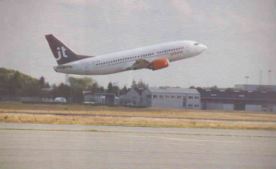
ما اللغز فى هذه الصورة
لا يمكن للطائرة أن ترفع عجلاتها عند هذا الارتفاع المبكر

Slide 265
كيف استطيع تحفيز الاشخاص

Slide 266
معنى التحفيز
التحفيز هو عبارة عن مجموعة الدوافع التي تدفعنا لعمل شيء ما

Slide 267
أصناف التحفيز
وهوعبارة عن الدوافع الذاتية التي تحفزنا داخلياً ، مثل الرغبة والطموحات
داخلى
أصناف التحفيز
عبارة عن الدوافع الخارجية التي تحفزنا خارجياً مثل المكافآت الرواتب والعلاوات السلوكيات
خارجي

Slide 268
أصناف التحفيز
زيادة الراتب، المكافأت المادية،المشاركة في الارباح
مادية
أنواع الحوافز
كتب الشكر،الاوسمة،المشاركة في صنع القرار
معنوية

Slide 269
العوامل التي تساعد على تحفيز العاملين
شعور العامل أنه جزء لا يتجزأ من هذه المؤسسة
اقتناع كل عامل في المؤسسة أنه عضو مهم في هذه المؤسسة
حاول أن تتحلى بالصبر، وأشعر العاملين أنك مهتم بهم
حاول أن تتفاعل وتتواصل مع العاملين
حاول أن توفر للعاملين ما يثير رغباتهم في أشياء كثيرة

Slide 270
معوقات التحفيز
الخوف أو الرهبة من المؤسسة
عدم المتابعة للعاملين فلا يعرف المحسن من المسيء
عدم وجود قنوات اتصال بين المديرين والعاملين فيكون كل في واد
الأخطاء الإدارية كتعدد القرارات و تضاربها
الاذلال وسوء المعاملة

Slide 271
طرق تحفيز العاملين
المدح و الثناء و التقدير
المكافآت
التفويض في العمل
إعطاء يوم أو يومين عطلة إضافية
الترقية

Slide 272
فوائد التحفيز و نتائجه
انخفاض نسبة غياب العامل
انخفاض معدل حركة النقل
تحقيق الاهداف التي خطّط لها
اكتساب العامل سلوكا ايجابيا أفضل

Slide 273
هل تستطيع معرفة هذا اللغز
ما هو الشىء الذى يحمل الماء مع انه ملىء بالحفر ؟
الاسفنجة

Slide 274
كيف تحفز ذاتك كقائد؟؟؟

Slide 275
كيف تحفز ذاتك كقائد؟
عن طريق الألفاظ والكلمات والأقوال التشجيعية لنفسك
عن طريق مكافئة نفسك عند أي نجاح أو مجهود يستحق الإطراء
أقرأ كتب الناجحين وسيرهم
ثقتك بنفسك الثقة تساعدك في تحفيز ذاتك
فكر ببطء ونفذ بسرعة

Slide 276
هل تستطيع معرفة هذا اللغز
سعيد يحمل كأسا زجاجياً رقيقا جدا ينكسر من أى صدمة ومع ذلك استطاع ان يرميه لمسافة متر من فوق الارض ولم ينكسر . كيف ؟
رماه أفقياً على الارض

Slide 277
تمرين

Slide 278
نلقاكم فى دورات اخرى

